Slide 1





KHỞI ĐỘNG

Slide 2








BÉ TẬP BẮN CUNG

Slide 3


Slide 4





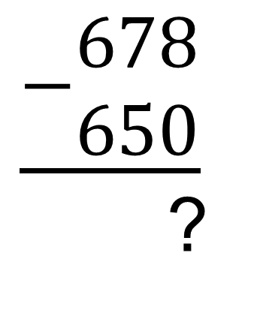
Tính:
$$\underline{−\begin{aligned}678 \\ 650\end{aligned}}$$
?
A. 128
B. 120
C. 32
D. 28

Slide 5

Tính:
$$\underline{−\begin{aligned} 457 \\ 300\end{aligned}}$$
?
A. 157
B. 100
C. 257
D. 150

Slide 6
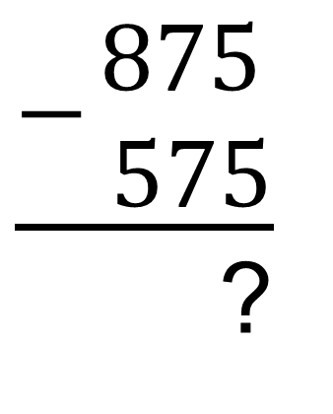
Tính:
$$\underline{−\begin{aligned}875 \\ 575\end{aligned}}$$
?
A. 100
B. 200
C. 300
D. 400

Slide 7
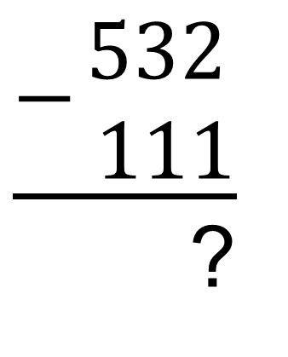
Tính:
$$\underline{−\begin{aligned}532 \\ 111\end{aligned}}$$
?
A. 422
B. 329
C. 421
D. 444

Slide 8
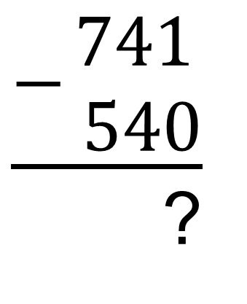
Tính:
$$\underline{−\begin{aligned}741 \\ 540\end{aligned}}$$
?
A. 202
C. 201
C. 101
D. 211

Slide 9

CHÀO MỪNG CÁC EM ĐẾN VỚI TIẾT HỌC

Slide 10

PHÉP TRỪ (KHÔNG NHỚ) TRONG PHẠM VI 1000

Slide 11

Tiết 2

Slide 12



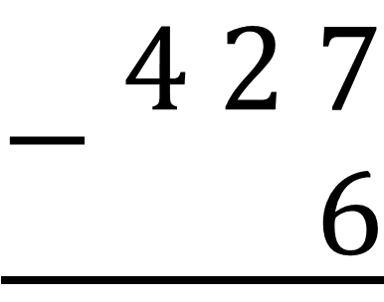

4
Tính (theo mẫu):
Mẫu : 427 – 6 = ?
$$\underline{−\begin{aligned} 4 2 7 \\ 6\end{aligned}}$$
7 trừ 6 bằng 1, viết 1
Hạ 2, viết 2
$$4$$
$$2$$
$$1$$
Hạ 4, viết 4
Vậy 427 – 6 = 421

Slide 13









4
Tính (theo mẫu):
$$\underline{−\begin{aligned} 447 \\ 3\end{aligned}}$$
$$\underline{−\begin{aligned} 627 \\ 4\end{aligned}}$$
$$\underline{−\begin{aligned} 529 \\ 8\end{aligned}}$$
$$\underline{−\begin{aligned} 216 \\ 6\end{aligned}}$$
?
$$623$$
$$521$$
?
?
?
$$210$$
$$444$$

Slide 14


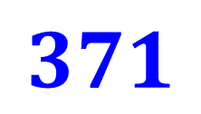
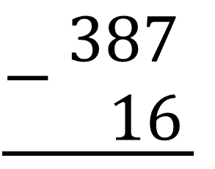
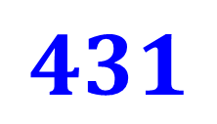
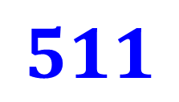
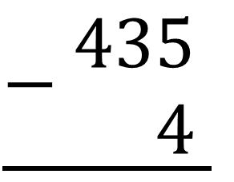
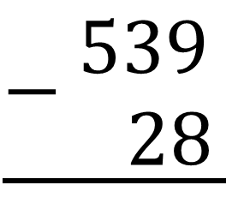
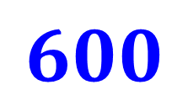
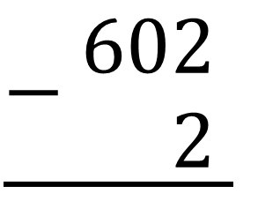
5
Đặt tính rồi tính:
539 – 28
387 – 16
602 – 2
435 – 4
$$\underline{−\begin{aligned} 539 \\ 28\end{aligned}}$$
$$\underline{−\begin{aligned} 387 \\ 16\end{aligned}}$$
$$\underline{−\begin{aligned} 602 \\ 2\end{aligned}}$$
$$\underline{−\begin{aligned} 435 \\ 4\end{aligned}}$$
$$511$$
$$371$$
$$600$$
$$431$$

Slide 15
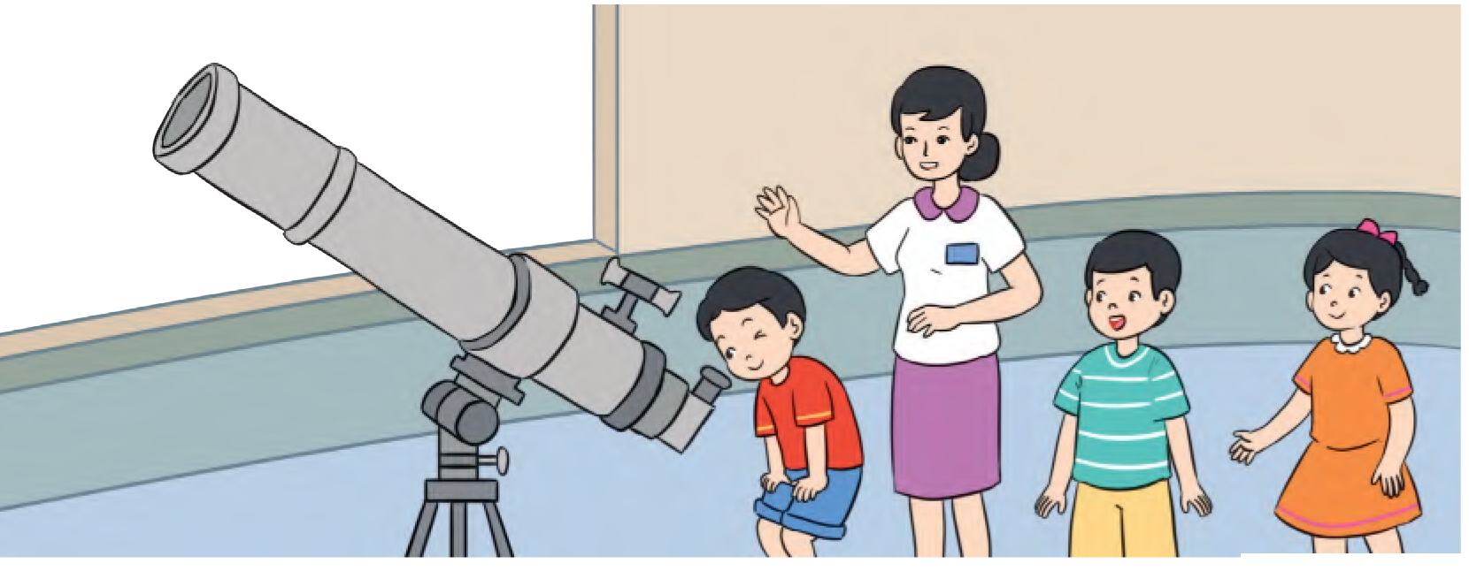

6
Ở một đài thăm quan sát thiên văn, ngày thứ nhất có 259 học sinh đến tham quan, ngày thứ hai có số học sinh tham quan ít hơn ngày thứ nhất 45 học sinh. Hỏi ngày thứ hai có bao nhiêu học sinh đến tham quan?
Ngày thứ nhất có: 259 học sinh đến tham quan
Ngàu thứ hai có ít hơn ngày thứ nhất 45 học sinh
Ngày thứ nhất có: học sinh đến tham quan
?
Bài toán cho biết những gì ? Hỏi gì?

Slide 16

6
Ở một đài thăm quan sát thiên văn, ngày thứ nhất có 259 học sinh đến tham quan, ngày thứ hai có số học sinh tham quan ít hơn ngày thứ nhất 45 học sinh. Hỏi ngày thứ hai có bao nhiêu học sinh đến tham quan?
Bài giải
Số học sinh đến tham quan ngày thứ hai là:
259 - 45
= 214 (học sinh)
Đáp số: 214 học sinh.

Slide 17

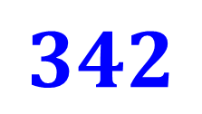
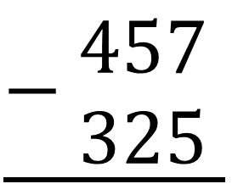
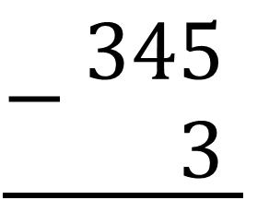
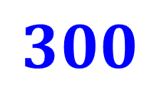
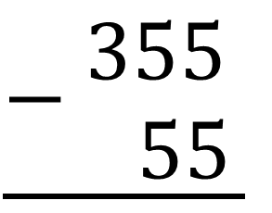
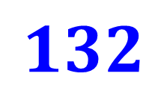
CỦNG CỐ:
457 – 325 355 – 55 345 – 3
$$\underline{−\begin{aligned} 457 \\ 325\end{aligned}}$$
$$\underline{−\begin{aligned} 355 \\ 55\end{aligned}}$$
$$\underline{−\begin{aligned} 345 \\ 3\end{aligned}}$$
$$132$$
$$300$$
$$342$$

Slide 18

Củng cố - Dặn dò

Slide 19


Tạm biệt và hẹn gặp lại

Slide 20

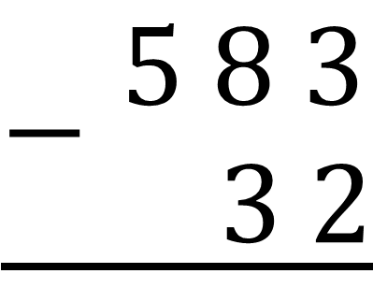

3
Tính (theo mẫu):
Mẫu : 583 – 32 = ?
$$\underline{−\begin{aligned} 5 8 3 \\ 3 2\end{aligned}}$$
3 trừ 2 bằng 1, viết 1
8 trừ 3 bằng 5, viết 5
$$5$$
$$5$$
$$1$$
Hạ 5, viết 5
Vậy 583 – 32 = 551

Slide 21








3
Tính (theo mẫu):
$$\underline{−\begin{aligned} 395 \\ 43\end{aligned}}$$
$$\underline{−\begin{aligned} 572 \\ 22\end{aligned}}$$
$$\underline{−\begin{aligned} 846 \\ 40\end{aligned}}$$
$$\underline{−\begin{aligned} 932 \\ 32\end{aligned}}$$
?
$$806$$
?
?
$$550$$
?
$$900$$
$$352$$

